Slide 1
29. ledna 2025
Skleněný sál, Na Františku 32, Praha 1

Slide 2
Cirkulární audit a dekarbonizace
Lenka Mynářová
nezávislý expert
29. 1. 2025

Slide 3
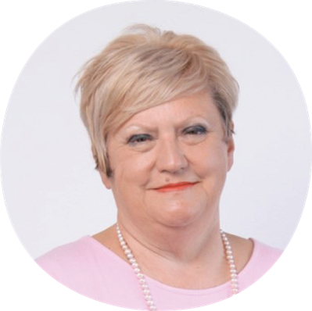
PhDr. Lenka Mynářová
CEO, Datamar International s.r.o., nezávislý expert
^{SEMINÁŘ CIRKULÁRNÍ AUDIT}
²⁰²⁵

Slide 4
ZÁKLADNÍ PRINCIPY ZELENÉ TRANZICE
Zvýšení materiálové účinnosti, snížení spotřeby
Zvýšení spotřeby NEprimárních materiálů
Snížení spotřeby primárních materiálů
Trasování toků, digitální pasy
^{SEMINÁŘ CIRKULÁRNÍ AUDIT}
²⁰²⁵

Slide 5
9 STRATEGIÍ CIRKULÁRNÍCH AKTIVIT (9 R)
0. Odmítnout (Refuse)
1. Přehodnotit (Rethink)
2. Omezit (Reduce)
3. Opětovně použít (Reuse)
4. Opravit (Repair)
5. Renovovat (Refurbish)
6. Repasovat (Remanufacture)
7. Předefinovat (Repurpose)
8. Recyklovat (Recycle)
9. Spalování (Recovery)
(již není cirkulární)
^{SEMINÁŘ CIRKULÁRNÍ AUDIT}
²⁰²⁵

Slide 6
ZÁKLADNÍ VAZBY
Materiálová efektivita = cirkularita
Ekodesign a dekarbonizace
^{SEMINÁŘ CIRKULÁRNÍ AUDIT}
²⁰²⁵

Slide 7
JAK SPOLU SOUVISÍ CIRKULARITA A DEKARBONIZACE?
Cirkulární vstupy
= druhotné suroviny
%
Produkt a jeho ekodesign
ESPR
11 finálních produktových kategorií
7 mezi produktů
CPR pro stavebnictví
Cirkulární výstupy
= znovupoužitelné materiály designované pro tento účel
Nákup
Vývoj a výroba
Užití
End of life
Lineární vstupy
= primární (virgin) materiály
%
Lineární výstupy
= odpady, nerecyklovatelné obaly apod.
Cirkulární vstupy a výstupy mají jinak počítánu uhlíkovou stopu – podle typu druhotné suroviny
^{SEMINÁŘ CIRKULÁRNÍ AUDIT}
²⁰²⁵

Slide 8
KLÍČOVÉ VÝZVY V „E“
Dopadové analýzy legislativ v rámci dvojí významnosti
Nutnost akčních plánů a strategií pro klíčové prvky udržitelnosti (např. Digitální pasy produktů)
Vzájemné provazby mezi cíli – např. E1 a E5
^{SEMINÁŘ CIRKULÁRNÍ AUDIT}
²⁰²⁵

Slide 9
VZÁJEMNÁ PROVÁZANOST DAT V LEGISLATIVNÍCH AKTECH
Data jsou využitelná pro všechny typy legislativních požadavků
Data pro výpočet uhlíkové stopy firmy a produktů dle GHG protokolu
Data pro ESRS (datapoints)
Digitální pas produktů (DPP)
^{SEMINÁŘ CIRKULÁRNÍ AUDIT}
²⁰²⁵

Slide 10
Děkuji za pozornost ☺
lenmyn@seznam.cz

